Slide 1

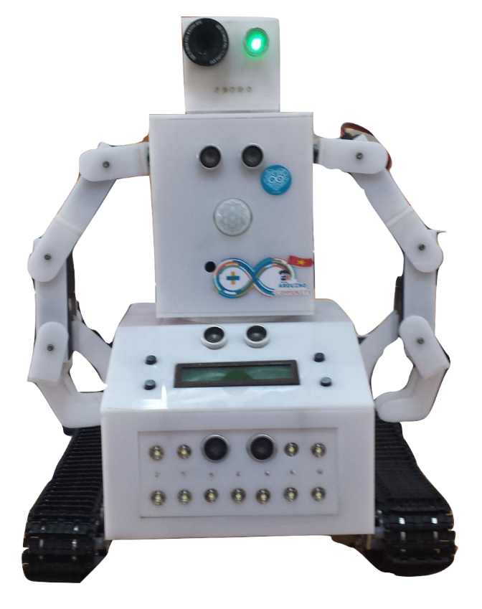

KHÓA HỌC LẬP TRÌNH VỚI ARDUINO
ARDUINO.VN
CLB Robotics & IoT
Trường ĐH Khoa học Tự nhiên

Slide 2

Ôn bài cũ với led!!!
Nối mạch và làm sáng 1 led
Không cần nhấp nháy

Slide 3
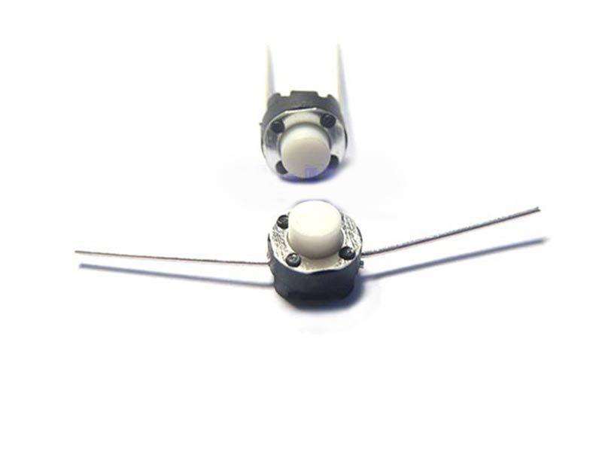
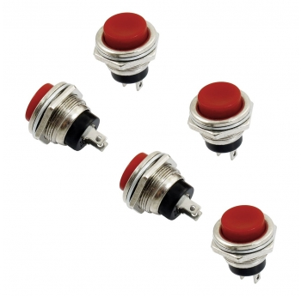
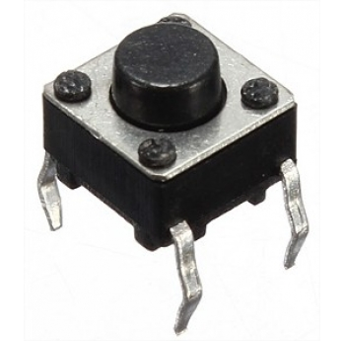
Nút nhấn (Button)
ARDUINO.VN

Slide 4
Nút nhấn (Button)
ARDUINO.VN
Chân tín hiệu
Chân nguồn
Tín hiệu INPUT vào Arduino

Slide 5
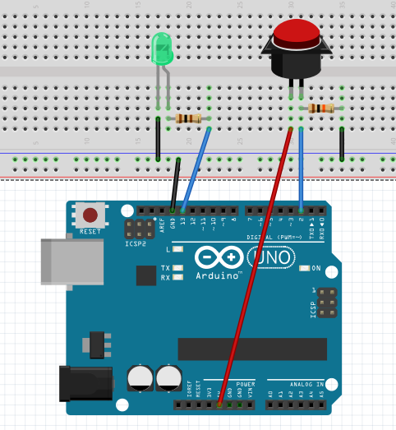
Nối mạch với arduino
ARDUINO.VN

Slide 6
Lập trình button
ARDUINO.VN
Khai báo với chân button
int button = 2;

Slide 7
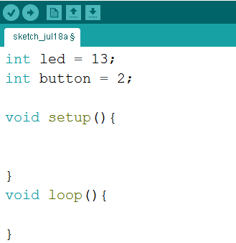
Khai báo button
ARDUINO.VN

Slide 8
PINMOde button
ARDUINO.VN
Cài đặt tín hiệu button
pinMode (button, INPUT);

Slide 9

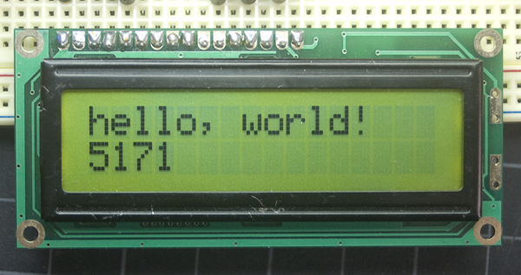

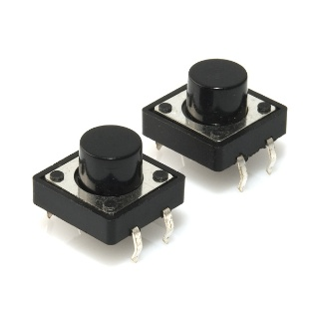
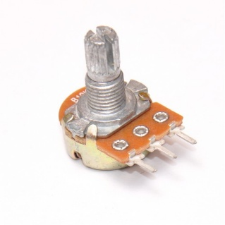
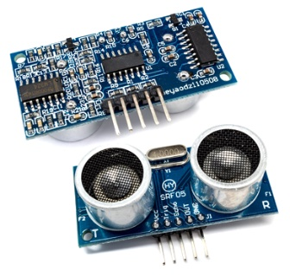
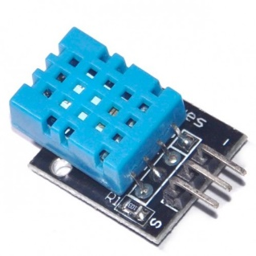
InPUT vs OUTPUT
ARDUINO.VN
OUTPUT
INPUT

Slide 10
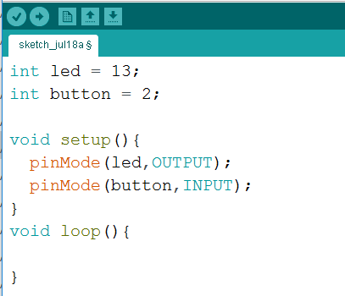

Pinmode button
ARDUINO.VN

Slide 11
digitalRead
ARDUINO.VN
Giúp đọc tín hiệu INPUT kiểu 0 hoặc 1
digitalRead (button);

Slide 12
lưu giá trị button
ARDUINO.VN
Giúp lưu giá trị đọc được khi nhấn button
int value = digitalRead (button);

Slide 13
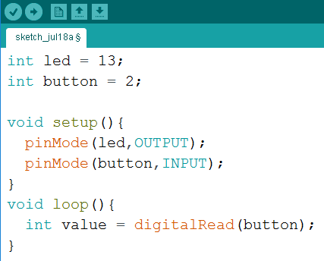
Đọc và Lưu giá trị button
ARDUINO.VN

Slide 14





Câu điều kiện if
ARDUINO.VN

Slide 15
Câu điều kiện if
ARDUINO.VN
Nếu giá trị == 1 thì bật đèn
if (value == 1) {
digitalWrite(led,1);
}

Slide 16
Câu điều kiện if
ARDUINO.VN
Nếu giá trị == 0 thì tắt đèn
if (value == 0) {
digitalWrite(led,0);
}

Slide 17
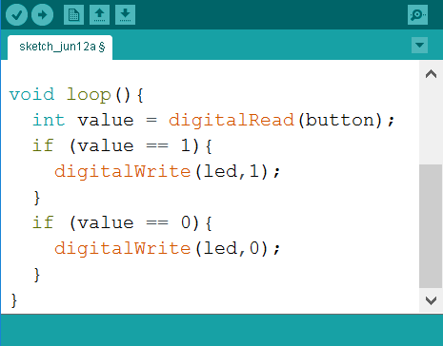
Hoàn thiện chương trình
ARDUINO.VN

Slide 18
Câu điều kiện đầy đủ if else
ARDUINO.VN
Nếu giá trị == 0 thì tắt đèn
if (value == 0) {
digitalWrite(led,0);
}

Slide 19
Câu điều kiện đầy đủ if else
ARDUINO.VN
Ngược lại giá trị == 0 thì tắt đèn
else {
digitalWrite(led,0);
}

Slide 20
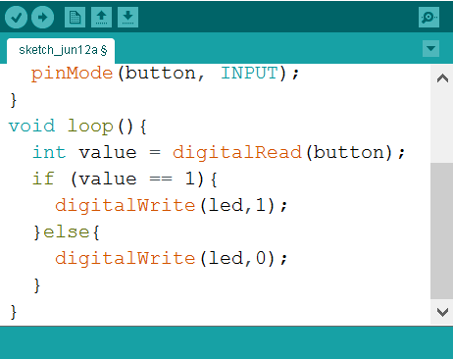
Hoàn thiện chương trình
ARDUINO.VN

Slide 21

Đèn đã được điều khiển!!!

Slide 22
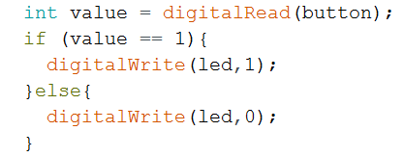
Tổng thể chương trình if else
ARDUINO.VN

Slide 23
Chúng ta cùng làm lại nhé!!!
Khai báo → int button = số chân;
Phần cài đặt → void setup(){
pinMode(button,INPUT);
}
Phần hoạt động → void loop(){
int value = digitalRead(button);
if (value == 1) {
digitalWrite(led,1);
}else{
digitalWrite(led,1);
}

Slide 24


Làm việc nhóm nào!!!
ARDUINO.VN

Slide 25
Cùng thử thách nhóm với 2 button!!!
Nút nhấn tại chân số 2 điều khiển bật/tắt led chân số 12
Nút nhấn tại chân số 3 điều khiển bật/tắt led chân số 13

Slide 26
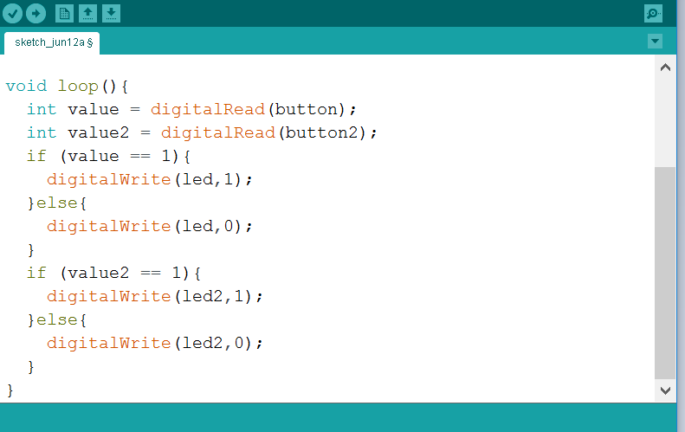
Lời giải chương trình
ARDUINO.VN

Slide 27
Điều khiển 3 led với 2 button!!!
Nút bên trái điều khiển 2 led bên trái
Nút bên phải điều khiển 2 led bên phải
Nhấn 2 nút cả 3 led cùng sáng

Slide 28
Kiểm tra nhiều điều kiện!!!
Sử dụng toán tử && → VÀ
Cho phép kiểm tra nhiều điều kiện cùng xảy ra mới thực hiện bật/tắt
if (value == 1 && value2 == 1) {}

Slide 29
Kiểm tra nhiều điều kiện!!!
Sử dụng toán tử || → HOẶC
Chỉ cần một điều kiện trong những điều kiện đó sẽ thực hiện bật/tắt đèn
if (value == 1 || value2 == 1) {}

Slide 30
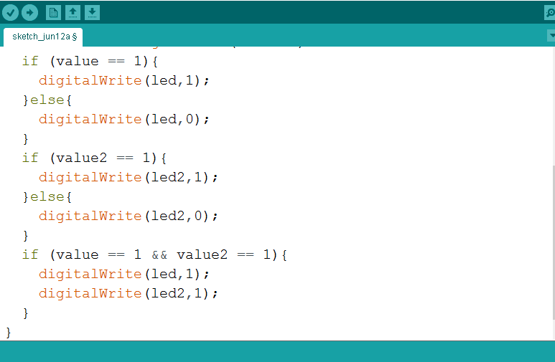
Lời giải chương trình
ARDUINO.VN

Slide 31

Bài tập nhóm nâng cao
ARDUINO.VN

Slide 32
Điều khiển 3 led với 2 button!!!
Nút bên trái điều khiển 2 led bên trái
Nút bên phải điều khiển 2 led bên phải
Nhấn 2 nút cả 3 led cùng TẮT

Slide 33
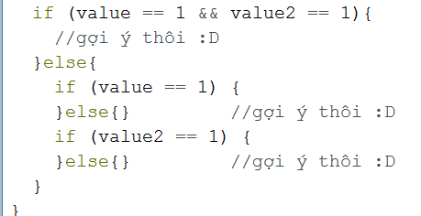
GỢI Ý BÀI NÂNG CAO!!!
CÂU ĐIỀU KIỆN CÓ THỂ LỒNG NHAU ĐỂ TĂNG ĐỘ ƯU TIÊN CỦA NÓ

Slide 34
Tổng kết buổi học!!!
Tìm hiểu về nút nhấn
Cách sử dụng hàm digitalRead()
Học về câu điều kiện để điều khiển led qua nút nhấn

Slide 35

Kết thúc buổi học
ARDUINO.VN

